Slide 1
1 - Úvod do platformy .NET a základy jazyka C#
IW5 - Programování v .NET a C#

Slide 2
Obsah přednášky
.NET Framework
Syntaxe jazyka C#
Datové typy
Proměnné a parametry
Výrazy a operátory
Přikazy
Jmenné prostory (Namespace)

Slide 3
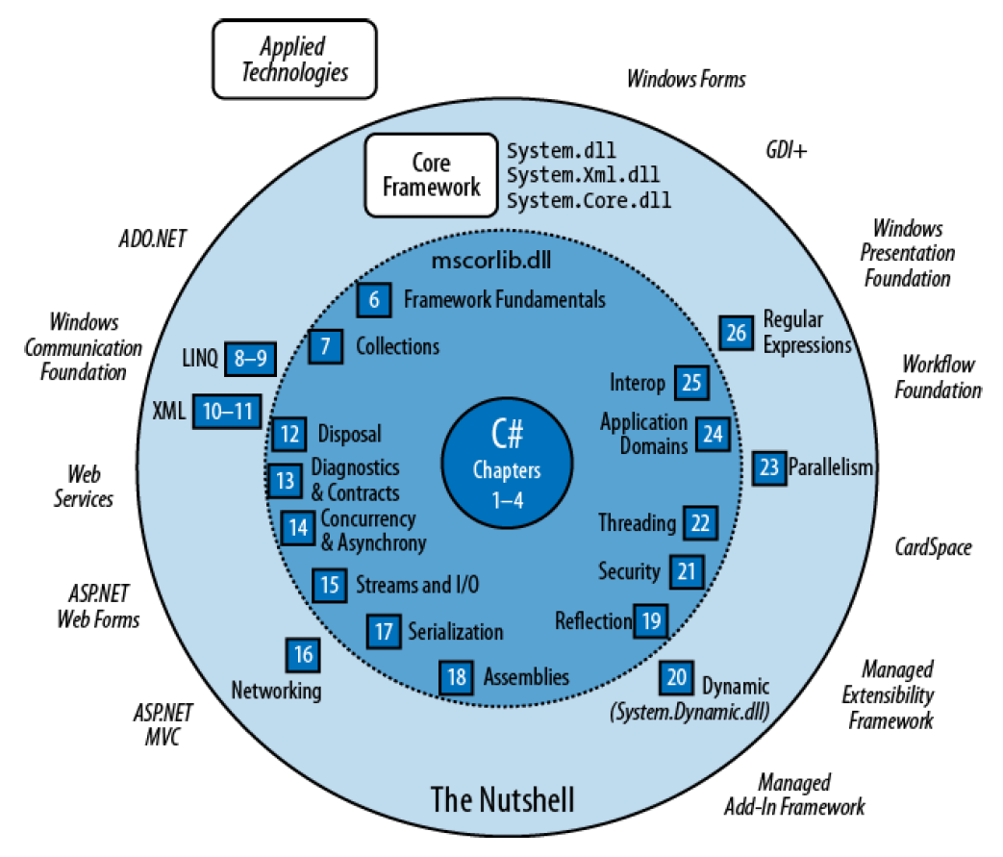
.NET Framework
Tvořen Common language runtime (CLR) a velkým množstvím knihoven
Typy knihoven
Core framework
Aplikační technologie

Slide 4
.NET Framework – vybrané knihovny
WinForms
ASP.NET
WPF – Windows Presentation Foundation
WCF – Windows Communication Foundation
WF – Windows Workflow Foundation
LINQ – Language Integrated Query

Slide 5
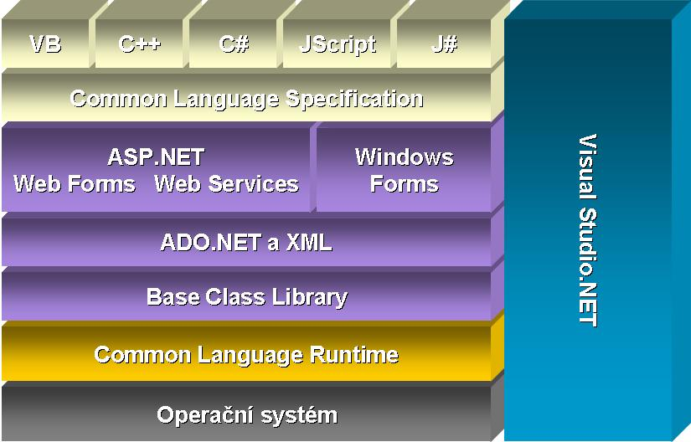
.NET Framework - architektura

Slide 6
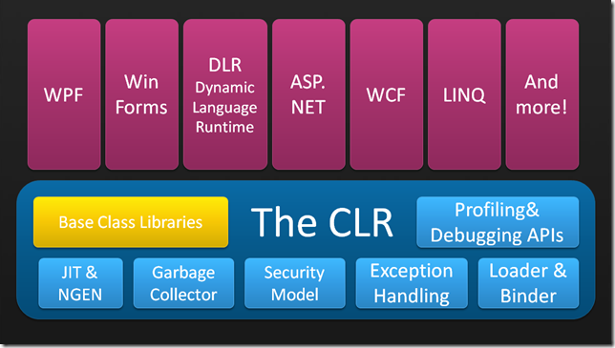
CLR – Common Language Runtime
Běhové prostředí pro vykonávání managed kódu
Obdoba Java VM pro .NET
Poskytované služby
Správa paměti
Načítání knihoven
Bezpečnostní služby
Zachytávání výjimek
...
Jazykově neutrální
Podpora vývoje ve více jazycích
C#, VB, Managed C++, Delphi .NET, F#, ...

Slide 7
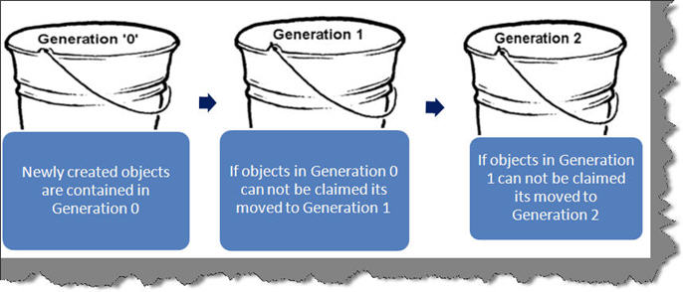
C# - Správa paměti
Garbage collector (GC)
Automatická správa paměti bez assistence programátora
Součást CLR, princip počítání referencí na daný objekt
Výhody
Odpadá manuální uvolňování paměti
Eliminace problému s ukazateli (časté v C++)

Slide 8
CLR - detaily
C# je kompilován do tzv. managed kódu
Managed kód je zabalen do assembly, která je dvou typů
Spustitelný kód (*.exe)
Knihovna (*.dll)
IL - Intermediate language
Reprezentace managed kódu
Při čtení CLR je kód z assembly konvertován do nativního kódu stroje (x86)
JIT – Just-In-Time kompilátor
Realizuje proces převodu IL do nativního kódu
Dynamické generování kódu

Slide 9
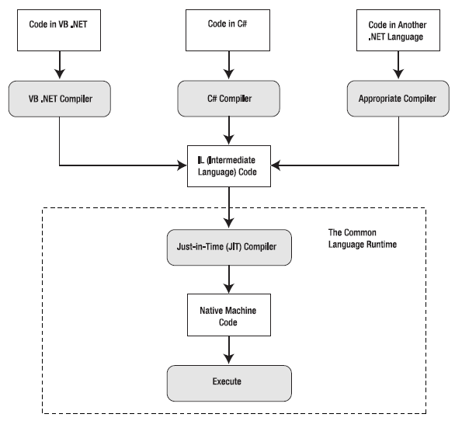
CLR - detaily

Slide 10
Podpora platforem u jazyka C#
Primárně navržen pro běh na platformě Windows, ale existují výjimky
ASP.NET
C# kód spouštěn na serveru
Překlad do HTML – podporováno na všech platformách
ASP.NET 5.0 Linux, Mac OS X
Mono projekt
Běh na jiném runtime než CLR, má vlastní kompilátor
Linux, Solaris, MAC OS X, Windows
Silverlight
Host podporující aplikaci psanou v C#, obdoba Adobe Flash
Windows, MAC OS X

Slide 11
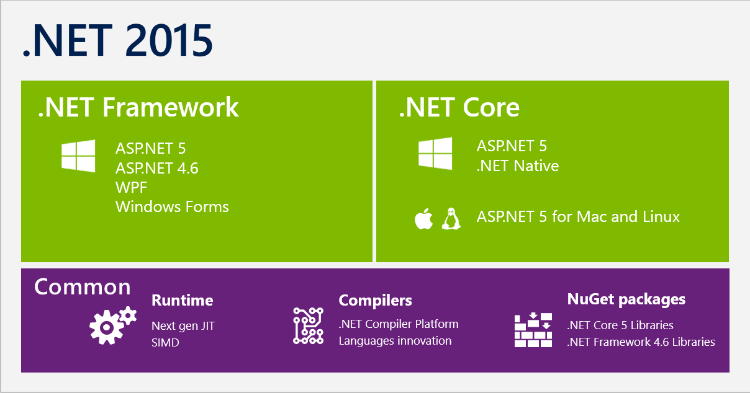
.NET Core
Open source, podpora pro Windows, Linux and Mac OS X
Multiplatformní implementace základních knihoven .NET

Slide 12
Základy jazyka C#

Slide 13
Ukázka kódu
using System; // Importing namespace
namespace FirstProgram // Namespace declaration
{
public class Test // Class declaration
{
static void Main() // Method declaration
{
int x = 12 * 30; // Statement 1
Console.WriteLine(x); // Statement 2
Console.WriteLine // Statement 3
(1 + 2 + 3 + 4 + 5
+ 6 + 7 + 8 + 9 + 10);
} // End of method
}
}

Slide 14
Syntaxe jazyka C#
Vychází z C a C++
Identifikátory
Názvy tříd, metod, proměnných atd.
Např.: System, FirstProgram, Test, Main
Klíčová slova (Keywords)
Názvy rezervované kompilátorem
Např.: public, static, int
Pokud potřebujeme využít název klíčového slova, je nutné použít prefix @
Např.: @public, @static, @int
Může být užitečné pokud používáme knihovnu napsanou v jiném .NET jazyce

Slide 15
Přehled klíčových slov
abstract
as
base
bool
break
byte
case
catch
char
checked
class
const
continue
decimal
default
delegate
do
double
else
enum
event
explicit
extern
false
finally
fixed
float
for
foreach
goto
if
implicit
in
int
interface
internal
is
lock
long
namespace
new
null
object
operator
out
override
params
private
true
try
typeof
uint
ulong
unchecked
unsafe
ushort
using
virtual
void
volatile
while
protected
public
readonly
ref
return
sbyte
sealed
short
sizeof
stackalloc
static
string
struct
switch
this
throw

Slide 16
Syntaxe jazyka C#
Kontextová klíčová slova
Lze je použít pouze v daném kontextu
Lze použít jako názvy i bez @, pokud nejsme v daném kontextu
Seznam:
add
ascending
async
dynamic
equals
from
in
into
join
partial
remove
select
var
where
yield
…

Slide 17
Syntaxe jazyka C#
Literály
Data vložené do programu
Např.: 12, 30
Oddělovače
Znaky použité pro strukturování programu.
Složené závorky { a }
Slouží pro seskupení více příkazů do bloku
Středník ;
Slouží pro oddělení jednotlivých příkazů
Příkaz může být na více řádků
Console.WriteLine
(1 + 2 + 3 + 4 + 5 + 6 + 7 + 8 + 9 + 10);

Slide 18
Syntaxe jazyka C#
Operátory
Slouží pro kombinování výrazů
Např.: . () * + -
Komentáře
Řádkové
// Řádkový komentář
Blokové
/* Blokový komentář je možné rozdělit
na více řádků */
Dokumentační
/// <summary>
/// Popis metody/třídy atd.
/// </summary>
public class Test

Slide 19
Datové typy
Datové typy definují předpis pro hodnoty.
Každá hodnota/výraz musí být nějakého typu.
Viz příklad, kde hodnoty 12 a 30 jsou typu int a proměnná x je také typu int
Předdefinované datové typy
Speciální typy podporované kompilátorem (některá klíčová slova)
Např.: string, int, byte
Nullable typy
Struktura Nullable<T>
Pro hodnotové typy je možné použít sufix ?
Např.: int? a = null;
Nullable<int> a = null;

Slide 20
Datové typy
Konstanty
Proměnná, která vždy obsahuje stejnou hodnotu
Uživatelské datové typy
Z předdefinovaných typů je možné nadefinovat vlastní datové typy
Members
Instanční vs statické

Slide 21
Předdefinované numerické typy
Celočíselné typy se znaménkem
Celočíselné typy bez znaménka
C# type | System type | Suffix | Size | Range
sbyte | SByte |  | 8 bits | −2⁷ to 2⁷−1
short | Int16 |  | 16 bits | −2¹⁵ to 2¹⁵−1
int | Int32 |  | 32 bits | −2³¹ to 2³¹−1
long | Int64 | L | 64 bits | −2⁶³ to 2⁶³−1
C# type | System type | Suffix | Size | Range
byte | Byte |  | 8 bits | 0 to 2⁸−1
ushort | UInt16 |  | 16 bits | 0 to 2¹⁶−1
uint | UInt32 | U | 32 bits | 0 to 2³²−1
ulong | UInt64 | UL | 64 bits | 0 to 2⁶⁴−1

Slide 22
Předdefinované numerické typy
Desetinné číselné typy
C# type | System type | Suffix | Size | Range
float | Single | F | 32 bits | ±(10⁻⁴⁵ to 10³⁸)
double | Double | D | 64 bits | ±(10⁻³²⁴ to 10³⁰⁸)
decimal | Decimal | M | 128 bits | ±(10⁻²⁸ to 10²⁸)

Slide 23
Numerické datové typy
Možnosti zápisu čísel
Klasický zápis
Např.: 127, 42 atd.
Hexadecimální zápis
Např.: 0x7F, 0x2A atd.
Zápis desetinných čísel
Znak .(tečka) slouží pro oddělení desetinných míst
Znak e lze použít jako exponent
Datové typy numerických hodnot
Pokud číslo obsahuje . nebo e pak je to typ decimal
Jinak je to první typ, do kterého se hodnota vejde z int, uint, long, ulong

Slide 24
Numerické datové typy
Možnost specifikovat datové typy
Je možné pomocí písmeného suffixu definovat konkrétní datový typ čísel
Použití suffixů viz příklad:
Console.WriteLine(1f.GetType()); // Float (float)
Console.WriteLine(1d.GetType()); // Double (doulbe)
Console.WriteLine(1m.GetType()); // decimal (decimal)
Console.WriteLine(1u.GetType()); // UInt32 (uint)
Console.WriteLine(1L.GetType()); // Int64 (long)
Console.WriteLine(1ul.GetType()); // UInt64 (ulong)

Slide 25
Numerické datové typy - přetypování
Přetypování číselných typů
Převod celočíselného typu na celočíselný typ:
implicitní - pokud cílový typ umožňuje pojmout celý rozsah zdrojového
explicitně - jinak
Převod typu čísla s plovoucí čárkou na typ čísla s plovoucí čárkou
float je možné implicitně přetypovat na double
double je nutné na float přetypovávat explicitně

Slide 26
Numerické datové typy - přetypování
Přetypování číselných typů
Převod typu s plovoucí čárkou na celočíselný typ
Všechny celočíselné typy lze implicitně přetypovat na float nebo double
Naopak je nutné explicitní přetypování
Dochází zde k ořezání desetiné části
Může dojít ke ztrátě přesnosti
Převod typu decimal
Celočíselné typy se na typ decimal přetypovávají implicitně
Všecny ostatatní převodyjsou explicitní

Slide 27
Numerické datové typy - aritmetické operátory
Aritmetické operátory
+ sčítání
- odčítání
* násobení
/ dělení
++ inkrement
-- dekrement

Slide 28
Numerické datové typy - přetečení
Přetečení celočíselných typů
int a = int.MinValue;
a--;
Console.WriteLine(a == int.MaxValue); // True
Možnost využití klíčového slova checked a nebo přepínače /checked+ při kompilaci
int a = int.MinValue;
var i = checked(a--); // throw OverflowException
Console.WriteLine(i == int.MaxValue);
IntegralOverflow.cs

Slide 29
Numerické datové typy - bitové operace
Operator | Význam | Příklad | Výsledek
~ | Not | ~0xfU | 0xfffffffOU
& | And | 0xf0 & 0x33 | 0x30
| | Or | 0xf0 | 0x33 | 0xf3
^ | Xor | 0xff00 ^ 0x00ff | 0xf0f0
<< | Posun vlevo | 0x20 << 2 | 0x80
>> | Posun vpravo | 0x20 >> 1 | 0x10

Slide 30
Numerické datové typy
8 a 16-ti bitové typy nemají aritmetické operátory
Tzn. byte, sbyte, short, ushort
A proto je kompilátor v případě potřeby převádí na větší typy a to může způsobit chybu kompilace.
short x = 1, y = 1;
short z = x + y; // Compile-time error
Řešením je explicitní přetypování
short z = (short)(x + y); // OK
Speciální hodnoty desetinných typů

Slide 31
Zaokrouhlovací rozdíly
Typy float a decimal se ukládají jako číslo ve dvojkové soustavě, a proto pouze násobky 2 jsou uloženy přesně
float tenth = 0.1f; // Not quite 0.1
float one = 1f;
Console.WriteLine (one - tenth * 10f); // −1.490116E-08
Typ decimal je založen na desítkové soustavě, ale i to může způsobit chybu
decimal m = 1M / 6M; // 0.1666666666666666666666666667M
double d = 1.0 / 6.0; // 0.16666666666666666
decimal notQuiteWholeM = m+m+m+m+m+m;
// 1.0000000000000000000000000002M
double notQuiteWholeD = d+d+d+d+d+d; // 0.99999999999999989
Console.WriteLine (notQuiteWholeM == 1M); // False
Console.WriteLine (notQuiteWholeD < 1.0); // True
SpecialFloatAndDoubleValues.cs

Slide 32
Porovnání decimal hodnot
double x = 49.0;
double y = 1 / x;
double calculatedResult = x * y;
double expectedResult = 1.0;
bool areSame = calculatedResult == expectedResult;
Co obsahuje proměnná areSame?
NumberComparation.cs

Slide 33
Porovnání decimal hodnot
public static bool AlmostEqual(double a, double b)
{
const double tolerance = 0.00000001;
if (a == b)
{
return true;
}
return Math.Abs(a - b) < tolerance;
}
NumberComparation.cs

Slide 34
Typ Boolean
System.Boolean / bool
Uložení logických hodnot
V paměti zabírá celý byte
Žádný z numerických typů nelze přerypovat na bool
Operátory
==, != lze použít pro porovnání jakýchkoliv typů
==, !=, <, >, <=, >= lze použít pro porovnání číselných typů
Podmíněné operátory - &&, ||
public bool UseUmbrela(bool rainy, bool sunny, bool windy) {
return !windy && (rainy || sunny);
}
Líné vyhodnocování (Lazy evaluation)

Slide 35
Řetězce a znaky
Typ pro znak: System.Char / char
Zapisuje se do jednoduchých uvozovek např.: 'a'
Převod na číselné typy
Pro typy mající rozsah ushort implicitně
Jinak explicitně
Typ pro řetězec: System.String / string
Reprezentován posloupností znaků
Je to referenční datový typ
Zapisuje se do dvojitých uvozovek např.: "string value"
Víceřádkový řetězec je možné napsat pomocí @. Např.: @"First line
second line"
Pro prázdný řetězec existuje konstanta string.Empty

Slide 36
Řetězce - Escape sekvence
Znak | Význam | Hodnota
\’ | Apostrof | 0x0027
\” | Uvozovky | 0x0022
\\ | Zpětné lomítko | 0x005C
\o | Null | 0x0000
\a | Alert | 0x0007
\b | Backspace | 0x0008
\n | Nový řádek | 0x000A
\r | Carriage return | 0x000D
\t | Horizontální tab | 0x0009
\v | Vertikální tab | 0x000B
\u \x | Unicode pomocí hexa zápisu na 4 místa \u00a9

Slide 37
Řetězce
Spojování řetězců
Operátor +
string s = "a" + "b";
Ne všechny operandy musejí být typu string a pak dochází k zavolání metody ToString()
string s = "a" + 5; // a5
Pro mnohonásobné používání operáoru + pro spojování řetězců se z hlediska výkonnosti vyplatí použít třídu System.Text.StringBuilder
string.Format
Pro formátování řetězců za pomocí řídících znaků
s = System.String.Format("{0} times {1} = {2}", i, j, (i* j));

Slide 38
Pole
Reprezentuje fixní počet proměnných (prvky pole) stejného typu
Ukládá se v souvislém bloku paměti
Deklarace pole
char[] characters = new char[5];
char[] characters = new char[] {'a','b','c'};
char[] characters = {'a','b','c'};
Přístup k prvkům pole
characters[0] = 'a';
characters[1] = 'b';
for (int I = 0; I < characters.Length; i++)
{
Console.WriteLine(characters[i]);
}

Slide 39
Pole
Inicializace prvků pole
Hodnotové typy - defaultní hodnotu
Referenční typy – null
Kontrola rozměrů pole
IndexOutOfRangeException

Slide 40
Pole - vícerozměrné
Matice
Delkarace pomocí [,]
int[,] matrix = new int[3,3];
int[,] matrix = new int[,] {{1, 2, 3}, {4, 5, 6}, {7, 8, 9}};
Přístup k prvkům
for (int i = 0; i < matrix.GetLength(0); i++)
for (int j = 0; j < matrix.GetLength(1); j++)
matrix[i, j] = i * 3 + j;
Pole polí
Deklarace pomocí [][]
int[][] matrix = new int[3][];
Přístup k prvkům
matrix[i][j] = 5;

Slide 41
Proměnné a parametry
Proměnné představují úložné místo s modifikovatelnou hodnotou.
Proměnné se ukládají buď na zásobník (stack) nebo na haldu (heap)
Proměnná může být
Lokální
Parametr
Prvek pole
Klíčové slovo var – implicitně typované lokální proměnné
Lze použít při deklaraci a současném přiřazení
Může snižovat čitelnost kódu
var x = "hello";
var y = new System.Text.StringBuilder();
var z = (float)Math.PI;

Slide 42
Proměnné a parametry
Zásobník (stack)
Alokovaný blok paměti pro uložení lokálních proměnných a parametrů
Paměť je alokována po dobu vykonávání funkce
Halda (heap)
Na haldu se ukládají všechny objekty (referenční datové typy)
O uvolňování paměti se stará Garbace collector
Pravidla pro přiřazení proměnných
Lokálním proměnným musí být přiřazena hodnota před jejím čtením
Argumenty metody musí být zadány
Všechny ostatní hodnoty (fields, prvky polí) jsou automaticky inicializovány
Notes:
Static fieldya a konstanty – jsou na heap

Slide 43
Proměnné a parametry
Typ | Výchozí hodnota
Všechny referenční | null
Všechny numerické a výčtové typy | 0
Typ char | '\0'
Typ bool | false
static int y;
static void Main()
{
int x;
Console.WriteLine (x); // Compile-time error
int[] ints = new int[2];
Console.WriteLine (ints[0]); // 0
Console.WriteLine (y); // 0
}

Slide 44
Parametry
Způsoby předávání parametrů
Modifikátor | Předáno | Defínice proměnné
(none) | Hodnotou | Going in
ref | Referencí | Going in
out | Referencí | Going out

Slide 45
Parametry
Předání hodnotou
Je předána kopie hodnoty
U referenčních typů je zkopírována reference, ale ne objekt
static void Foo(StringBuilder fooSB)
{
fooSB.Append("test");
fooSB = null;
}
...
StringBuilder sb = new StringBuilder();
Foo (sb);
Console.WriteLine (sb.ToString()); // test

Slide 46
Parametry
Modifikátor ref
Předáno referencí
private static void Foo(ref int p)
{
p = p + 1; // Increment p by 1
}
...
int x = 8;
Foo(ref x); // Ask Foo to deal directly with x
Console.WriteLine(x); // x is now 9

Slide 47
Parametry
Modifikátor out
Obdobné jako ref s dvěmi rozdíly
Proměnná nemusí být inicializována před voláním funkce
Musí být přiřazena před koncem funkce
private static void Split(string name, out string firstNames,
out string lastName)
{
int i = name.LastIndexOf(' ');
firstNames = name.Substring(0, i);
lastName = name.Substring(i + 1);
}
...
string a, b;
Split("Stevie Ray Vaughan", out a, out b);
Console.WriteLine(a); // Stevie Ray
Console.WriteLine(b); // Vaughan
MethodArguments.cs

Slide 48
Parametry
Modifikátor params
Může být jako použit pouze u posledního parametru metody
Musí být deklarován jako pole
Slouží pro předání proměnného počtu parametrů stejného typu
private int Sum(params int[] ints)
{
int sum = 0;
for (int i = 0; i < ints.Length; i++)
sum += ints[i]; // Increase sum by ints[i]
return sum;
}
...
int total = Sum(1, 2, 3, 4);
Console.WriteLine(total); // 10
MethodArguments.cs

Slide 49
Parametry
Nepovinné parametry
void Foo(int x = 2) { … }
...
Foo();
Pojmenované argumenty
void Foo(int x = 2, int y = 3) { … }
...
Foo(y:4, x:4);
Foo(y: ++a, x: --a);
Foo(y: 1);
MethodArguments.cs

Slide 50
Výrazy a operátory
Výraz v podstatě určuje nějakou hodnotu.
Nejjednodušší výraz je konstatna, nebo proměnná
5
Výrazy můžeme kombinovat pomocí operátorů
5 * 4
(5 * 4) + 1
Operátory můžou být unární, binární nebo ternární
Binární operátory používají infix notaci (operátor mezy operandy)
Primární výrazy
Slouží k výstavbě jazyka
Math.Log(1) – obsahuje dva primární výrazy . a ()

Slide 51
Výrazy a operátory
Void výrazy
Nemají hodnotu
Nelze je kombinovat pomocí operátorů na další výrazy
Výraz přiřazení
x = x + 5;
Je možné použít i jako součást jiného výrazu
y = 5 * (x = 2);
Inicializace více proměnných
a = b = c = d = e = 0;
Kombinované opeátory
X += 5; // ekvivalentní x = x + 5;

Slide 52
Výrazy a operátory
Priorita operátorů a přiřazení
Pořadí vyhodnocování operátorů je dle priority operátorů
Při stejné prioritě rozhoduje pořadí
Zleva asociativní operátory
8 / 4 / 2 odpovídá (8 / 4) / 2
Zprava asociativní operátory
x = y = 3;

Slide 53
Tabulka operátorů
Category | Operator symbol | Operator name | Example | User overloadable
Primary | . | Member access | x.y | No
 | -> (unsafe) | Pointer to struct | x->y | No
 | () | Function cal | x() | No
 | [] | Array/Index | a[x] | via indexer
 | ++ | Post-increment | x++ | No
 | -- | Post-decrement | x-- | No
 | new | Create instance | new x() | No
 | stackalloc | Unsafe stack allocation | stackalloc(10) | No
 | typeof | Get type from identifier | typeof(int) | No
 | checked | Integral overflow check on | checked(x) | No
 | unchecked | Integral overflow check off | unchecked(x) | No

Slide 54
Tabulka operátorů
Category | Operator symbol | Operator name | Example | User overloadable
Primary | default | Default value | default(int) | No
 | await | Await | await myTask | No
Unary | sizeof | Get size of struct | sizeof(int) | No
 | + | Positive value of | +x | Yes
 | - | Negative value of | -x | Yes
 | ! | Not | !x | Yes
 | ++ | Pre-increment | ++x | Yes
 | -- | Pre-decrement | --x | Yes
 | () | Cast | (int)x | No
 | * (unsafe) | Value at address | *x | No
 | &(unsafe) | Address of value | &x | No

Slide 55
Tabulka operátorů
Category | Operator symbol | Operator name | Example | User overloadable
Multiprivative | * | Multiply | x * y | Yes
 | / | Divide | x / y | Yes
 | % | Remainder | x % y | Yes
Additive | + | Add | x+y | Yes
 | - | Subtract | x-y | Yes
Shift | << | Shift left | x<<y | Yes
 | >> | Shift right | x>>y | Yes
Relational | < | Less than | x<y | Yes
 | > | Greater than | x>y | Yes
 | <= | Less than or equals to | x<=y | Yes
 | >= | Greater than or exuals to | x>=y | Yes

Slide 56
Tabulka operátorů
Category | Operator symbol | Operator name | Example | User overloadable
Relational | is | Type is or is subclass of | x is y | No
 | as | Type conversion | x as y | No
Logical And | & | And | x & y | Yes
Logical Xor | ^ | Exclusive Or | x ^ y | Yes
Logical Or | | | Or | x | y | Yes
Conditional And | && | Conditional And | x && y | Via &
Conditional Or | || | Conditional or | x || y | Via &
Null coalescing | ?? | Null coalescing | x ?? | No
Conditional | ?: | Conditional | isTrue? x : y | No
Assignment | = | Assign | x = y | No
 | *= | Multiply self by | x*=2 | Via *

Slide 57
Tabulka operátorů
Category | Operator symbol | Operator name | Example | User overloadable
Assignment | /= | Divide self by | x/=2 | Via /
 | += | Add self by | x+=2 | Via +
 | -= | Substract from self | x-=2 | Via -
 | <<= | Shift self left by | x<<=2 | Via <<
 | >>= | Shift self right by | x>>=2 | Via >>
 | &= | Add self by | x&=2 | Via &
 | ^= | Exclusive-Or self by | x^=2 | Via ^
 | |= | Or self by | x |=2 | Via |
Lambda | => | Lambda | x => x+1 | No

Slide 58
Příkazy - Statements
Blok příkazů – { }
Seskupení více příkazů
Deklarace
string someWord = "rosebud";
Lokální deklarace
{
int x;
{
int y;
int x; // Error - x already defined
}
{
int y; // OK - y not in scope
}
Console.WriteLine(y); // Error - y is out of scope
}
}

Slide 59
Příkazy – Výrazy
// Declare variables with declaration statements:
string s;
int x, y;
System.Text.StringBuilder sb;
x = 1 + 2; // Assignment expression
x++; // Increment expression
y = Math.Max(x, 5); // Assignment expression
Console.WriteLine(y); // Method call expression
sb = new StringBuilder(); // Assignment expression
new StringBuilder(); // Object instantiation expression
new StringBuilder(); // Legal, but useless
new string('c', 3); // Legal, but useless
x.Equals(y); // Legal, but useless

Slide 60
Příkazy – Selection
Pro řízení programu
if, switch
Podmíněný operátor ? :
if (5 < 2 * 3)
{
Console.WriteLine("true");
Console.WriteLine("Let's move on!");
}
else
{
Console.WriteLine("False"); // False
}

Slide 61
Příkazy – Selection
switch (cardNumber)
{
case 10:
case 13:
Console.WriteLine("King");
break;
case 12:
Console.WriteLine("Queen");
break;
case 11:
Console.WriteLine("Jack");
break;
case -1 : // Joker is −1
goto case 12; // In this game joker counts as queen
default: // Executes for any other cardNumber
Console.WriteLine(cardNumber);
break;
}

Slide 62
Příkazy - Cykly
While
int i = 0;
while (i < 3)
{
Console.WriteLine(i);
i++;
}
Do-while – proběhne minimálně jednou
i = 0;
do
{
Console.WriteLine(i);
i++;
}
while (i < 3);
Notes:
i++ / ++i
Co je rychlejsi?
Vysvetlit... :)

Slide 63
Příkazy - Cykly
For
for(<init>; <condition>; <iteration>)
<statement-or-statement-block>
<init> – spustí se před začátkem cyklu
<condition> – pokud je true tak se provede statement(block)
<iteration> – spustí se po každé iteraci
for (int i = 0, prevFib = 1, curFib = 1; i < 10; i++)
{
Console.WriteLine(prevFib);
int newFib = prevFib + curFib;
prevFib = curFib; curFib = newFib;
}

Slide 64
Příkazy - Cykly
Foreach
Provede se pro každý prvek v Enumerable objektu (např. array, string)
foreach (char c in "beer") // c is the iteration variable
{
Console.WriteLine(c);
}

Slide 65
Příkazy - Skokové příkazy
Break
Slouží k ukončení cyklu
int x = 0;
while (true)
{
if (x++ > 5)
{
break; // break from the loop
}
}
// execution continues here after break

Slide 66
Příkazy - Skokové příkazy
Continue
Slouží k ukončení jedné iterace cyklu
for (int i = 0; i < 10; i++)
{
if ((i % 2) == 0) // If i is even,
{
continue; // continue with next iteration
}
Console.Write(i + " ");
}

Slide 67
Příkazy - Skokové příkazy
Goto
Přesune vykonávání programu na jiné umístění
int i = 1;
startLoop:
if (i <= 5)
{
Console.Write(i + " ");
i++;
goto startLoop;
}

Slide 68
Příkazy - Skokové příkazy
Return
Vystoupí z metody a musí vracet návratový typ dle dané metody
public decimal Return(decimal d)
{
decimal p = d * 100m;
return p; // Return to the calling method with value
}

Slide 69
Příkazy - Skokové příkazy
Throw
Slouží k vyhození vyjímky
private static void Throw(object obj)
{
if (obj == null)
{
throw new ArgumentNullException("obj");
}
}

Slide 70
Příkazy - ostatní
Using
Pomocný příkaz pro elegantní volání Dispose pro IDisposable
using (var file = File.Open(@"c:\Filepath.txt",
FileMode.OpenOrCreate))
{
file.Write(buffer, offset, count);
} // file.Dispose() is called here
Lock
Slouží jako zkratka pro volání metod Enter a Exit třídy Monitor
Tzn. k zamykání kritické sekce při vícevláknovém zpracování

Slide 71
Jmenné prostory - Namespaces
Seskupují třídy a rozhaní do pojmenovaných skupin
Jmený prostor System.Security.Cryptography obsahuje např. třídu RSA
Použití třídy z daného namespace
Plné jméno třídy
System.Security.Cryptography.RSA rsa =
System.Security.Cryptography.RSA.Create();
Použití direktivy using
using System.Security.Cryptography;
public class Namespaces
{
public void Method()
{
RSA rsa = RSA.Create(); // Don't need fully qualified name
}
}

Slide 72
Jmenné prostory - Definice
Klíčové slovo namespace
namespace Outer.Middle.Inner
{
class Class1 { ... }
class Class2 { ... }
Odpovídá zápisu
namespace Outer
{
namespace Middle
{
namespace Inner
{
class Class1 { ... }
class Class2 { ... }

Slide 73
Jmenné prostory - Pravidla
Platnost jmen
Názvy deklarované ve vnějším namespace jsou implicitně importovány do vnitřního namespace
namespace Outer
{
namespace Middle
{
internal class Class1 { ... }
namespace Inner
{
internal class Class2 : Class1 { ... }
}
}
}

Slide 74
Jmenné prostory - Pravidla
Skrývání názvů
Pokud se název objeví ve vnitřním i vnějším namespace vnitřní název „vyhrává“.
namespace Outer
{
internal class Foo { ... }
namespace Inner
{
internal class Foo { ... }
internal class Test
{
private Foo f1; // = Outer.Inner.Foo
private Outer.Foo f2; // = Outer.Foo
}
}
}

Slide 75
Jmenné prostory - Pravidla
Opakování jmených prostorů
Název daného namespace je možné opakovat dokud nedojde ke shodě v názvů typů uvnitř jmenného prostoru
Tzn. jeden namespace můžeme deklarovat na více místech
namespace Outer.Middle.Inner
{
class Class1 {}
}
...
namespace Outer.Middle.Inner
{
class Class2 { }
}

Slide 76
Jmenné prostory - Pravidla
Vnořené using direktivy
Direktivu using je možné zanořit do namespace a omezit tak rozsah použití importovaných názvů pro daný namespace.
namespace N1
{
class Class1 { }
}
namespace N2
{
using N1;
class Class2 : Class1 { }
}
namespace N2
{
class Class3 : Class1 { } // Compile-time error
}

Slide 77
Reference
https://www.amazon.com/C-6-0-Nutshell-Definitive-Reference/dp/1491927062/
http://2.bp.blogspot.com/_QZT9kid9l2Q/TJha8ti9JjI/AAAAAAAAAB0/xnJCLIpz-iU/s1600/8.jpg
http://www.cs.vsb.cz/behalek/vyuka/pcsharp/text/resources/1.jpg
http://gwb.blob.core.windows.net/sdorman/WindowsLiveWriter/CLR4.0InProcessSidebySideCLRHosting_93B4/image_thumb.png
http://www.c-sharpcorner.com/uploadfile/prvn_131971/chapter-1-introducing-Asp-Net/Images/1.gif
http://blogs.msdn.com/cfs-filesystemfile.ashx/__key/communityserver-blogs-components-weblogfiles/00-00-01-12-34/5488.Pic2.png

